Slide 1



POMM1100 Monialaisten opintojen loppuseminaari
Kevät 2023 Kaili Kepler-Uotinen

Slide 2
POMM1100 Monialaisten opintojen koontiseminaari 3 op
Koontiseminaarin käytyäsi
ymmärrät perusopetuksessa opetettavien aineiden ja oppimiskokonaisuuksien monialaisten opintojen merkityksen luokanopettajan asiantuntijuuden rakentumisessa ja opettajan ammatissa
osaat tarkastella omaa asiantuntijuuttasi ja eritellä omia kehittymistarpeitasi.
Toteutustapamme:
1 op PROpe-sivuston päivittämistä/laatimista
2 op seminaaritapaamisia yht. 10 tuntia + seminaaritehtäviä
”aukkopaikkatehtävä” (sis. mm. asiantuntijahaastattelun)
POM-opintokokonaisuuden loppuarviointi (liittymisavain POM-loppuarviointi)
Kurssin arviointi:
arviointi itse- ja vertaisarviointi (ope +/-1)

Slide 3
Tapaamiset 10 t
21.4 12-14 Kokemusten jakamista ja kokemusten koontiin orientoitumista
LO:n asiantuntijuus: Mitä on? Mitä jo osaamme? Mitä tulee vielä oppia?
28.4 12-14 Kohti unelmien koulua
5.5 12-15 (14) Aukkopaikkatehtävien purkamista
12.5 12-15 Aukkopaikkatehtävien purkamista

Slide 4

Virittäytymistä tunnelmaan nopan avulla
Kuvaa suhdettasi johonkin valitsemaasi oppiaineeseen, kurssiin tai mihin tahansa POM-opintoihin liittyvään asiaan nopan silmäluvun osoittaman näkökulman avulla:
ykkönen = Olen kuin kala vedessä…
kakkonen = Minulle on tuottanut iloa…
kolmonen = Olen päässyt kurkistamaan…
nelonen = Jouduin pelastautumaan… / Kokemukseni x:stä oli kuin laskuvarjohyppy…
vitonen = Olen joutunut näyttelemään…
kutonen = Suuntaa tarvitsen…

Slide 5
Akselitehtävä: osaamiseni, suhteeni ja asenteeni eri oppiaineita kohtaan (AI, HY, KA*, KU, MU, LI & TT, TS, TN, MA, YL (FY, KE, BG, GE))
”Kiinnostaa tosi paljon”
MOTIVAATIO- JA ASENNEAKSELI
TIETO- & TAITOAKSELI
” En tiedä /en osaa
mitään”
” Tiedän/osaan
kaiken”
”EVVK”
* katsomusaineet

Slide 6
PROpe Opeopiskelijan kasvunkansio https://peda.net/jyu/okl/propetyöskentely
PROPE-työskentely POM-koontiseminaarissa:
Tutustu OKL:n opetussuunnitelman kuuteen keskeiseen osaamisalueeseen ja työstä niitä kirjallisuutta hyväksi käyttäen:
tavoitteena kartoittaa omia lähtökohtia osaamisalueiden kehittämiselle: tehdään itsearviointia ja reflektoidaan
mitä ajattelen, millainen olen, missä ja miten minun on kehityttävä suhteessa osaamisalueisiin
käytä itsearvioinnin ja reflektion tukena vähintään yhtä lähdettä/osaamisalue (teoreettisten lähteiden lisäksi voit hyödyntää esim. uutisia, kolumneja, ajankohtaiskeskusteluja kasvatuksesta ja koulutuksesta jne.)
peilaa myös koontiseminaarin tapaamisissa ja tehtävissä esille tulleita asioita PROpepohdinnassasi.
→ Kirjoitetaan osaamisaluebloggaukset/ tarkastellaan omaa osaamista suhteessa osaamisalueisiin ja laaditaan kehittymis-suunnitelma
omien heikkouksien ja vahvuuksien tunnistaminen → harjoitellaan osaamisen aukkopaikkojen täyttämistä
Laaditaan ”tiivistelmä” joko KK-tavoitteiden, KM-tavoitteiden tai opintokokonaisuuden tavoitteiden perusteella omasta osaamisesta.

Slide 7
Miten käytännössä?
Nimeä PROpe-sivustollesi selvästi POM-koontiseminaari.
PROpe-sivuston tulee olla yllä mainittujen tehtävien osalta luettavissa 31.5 mennessä.
Muista antaa Kailille luku- tai osallistujaoikeudet Julkisuusasetuksista:
Mene PROpe-sivustollesi ja valitse Julkisuus.
Klikkaa Osallistujat-kohdan alta Ei käyttäjiä.
Valitse + Lisää käyttäjiä ja kirjoita kohtaan Etsi käyttäjiä heidän nimillään opettajasi nimi ja valitse Hae.
Valitse open nimi avautuvasta valikosta ja Tallenna muutokset.

Slide 8
POMM-opintokokonaisuuden loppuarviointi
Tehdään Pedanetiin https://peda.net/jyu/okl/pom-opinnot/pl
Tee sitten arviointi, kun olet tehnyt kaikki pomit (60 op)
Vaikka olet antanut palautetta yksittäisiä oppiaineiden kursseja, niin nyt arvioit opintokokonaisuutta osiensa summana eli arvioit kutakin yksittäistä oppiainetta osana laajaa 60 opintopisteen kokonaisuutta, osana luokanopettajaopintojasi.

Slide 9
Opettajaksi kehittymisen ydinosaamis-alueet
Eettinen osaaminen:
Opiskelija pystyy tunnistamaan ja analysoimaan toimintaansa eettiseltä kannalta ja toimimaan ristiriitatilanteissa eettisten periaatteiden pohjalta.
Intellektuaalinen osaaminen:
Opiskelija perustaa toimintansa ja ammatillisen kehittymisensä tieteelliselle ajattelulle.
Viestintä- ja vuorovaikutusosaaminen:
Opiskelija haluaa ja kykenee toimimaan yhteistoiminnallisesti vuorovaikutustilanteissa ja ryhmissä. Opiskelija on kykenevä ja kiinnostunut kuuntelemaan toista ja kykenevä viestimään erilaisissa vuorovaikutussuhteissa. •
Kulttuurinen, yhteisöllinen ja yhteiskunnallinen osaaminen:
Opiskelija kykenee arvioimaan yhteisön arvoja ja toimintakäytänteitä ja osallistuu niiden kehittämiseen, esim. kykenee näkemään asioita toisin, arvioimaan ja muuttamaan niitä. Opiskelija tunnistaa koulua ja kasvatusta koskevia käytänteitä ja monikulttuurisuuden ilmentymiä. •
Pedagoginen osaaminen:
Opiskelija kykenee suunnittelemaan, toteuttamaan, eriyttämään, arvioimaan ja kehittämään erilaisia oppimisprosesseja. •
Esteettinen osaaminen:
Opiskelija ymmärtää ihmisen kehollisena olentona, jolla on mahdollisuus kokonaisvaltaiseen moniaistiseen ympäristön kokemiseen. Hän pystyy luomaan välitöntä ja ennalta määrittelemätöntä aistimista merkitsevän esteettisen todellisuussuhteen ympäröivään maailmaan.

Slide 10
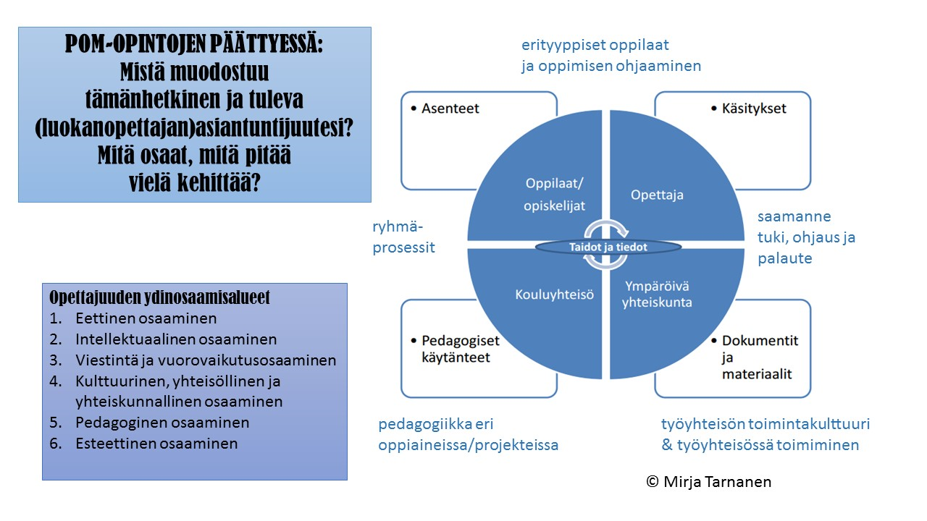
Pohtikaa POM-opintojen myötä kerryttämäänne/kehittämäänne/saamaanne tms. luokanopettajan asiantuntijuutta oheisen kuvion ja oheisten määritelmien avulla.
”Miten minusta tuli minä?”:
Miten asiantuntijuuteni on kehittynyt POM-opintojen aikana?
- Mistä osa-alueista luokanopettajuuden asiantuntijuus /osaaminen rakentuu?
Asiantuntijuus =
asiantuntijuus ei ole vain yksilön ominaisuus, vaan yksilön, yhteisön sekä kulttuurin välisen vuorovaikutuksen tuote
opettajaksi kehittymisen ydinosaamisalueisiin

Slide 11
Matka kohti asiantuntijuutta (pomit 60 op): Millaista asiantuntijuutta saavutin? Mitä jäi saavuttamatta?
Opintokokonaisuuden suoritettuaan opiskelija
tiedostaa omat asenteensa eri oppiaineita kohtaan ja kykenee tarkastelemaan niitä kriittisesti
tunnistaa oppiaineiden ja -sisältöjen merkityksen lapsen kehityksen ja hyvinvoinnin näkökulmasta
ymmärtää osallistavan kasvatuksen ja monikulttuurisuuden tuomat mahdollisuudet ja haasteet oppimiselle ja opettamiselle
tunnistaa oppiaineiden ja -sisältöjen erityisluonteen ja osaa samalla tarkastella ja jäsentää ilmiöitä yli oppiainerajojen
osaa eritellä oppiaineiden pedagogista kulttuuria sekä oppiainekirjoon liittyviä erilaisia, esimerkiksi ideologisia ja poliittisia sidoksia
osaa suunnitella ja toteuttaa opetusta ja arvioida oppimista eri oppiaineissa ja integroivissa oppimiskokonaisuuksissa luokilla 1–6 sekä esiopetuksen eri sisältöalueilla.

Slide 12
”Aukkopaikkatehtävä” asiantuntijuutenne kehittämiseen
Tutkikaa POM-opintojen kokonaistavoitteita ja peilatkaa edelliseen keskusteluunne:
Mitä POM-opinnoissa saavuttamani asiantuntijuus on? Millaista asiantuntijuutta POM-opinnoilla ylipäätään voidaan saavuttaa?
Mitä minulta jäi saavuttamatta?
Mitkä ovat merkittävimmät asiantuntijuuden aukot, jotka jäivät POM-opintojen jälkeen täyttymättä.
Laatikaa suunnitelma aukkojen täyttämiseksi:
Pohtikaa, mitä selvitetään jo yhdessä opintojen aikana; tarvitseeko asiantuntijuutta kehittää teorian vai käytännön vai niiden yhteyden välillä?
Mitä asiantuntijuus on? Mistä haen sitä: haenko kirjallisuudesta, haenko asiantuntijalta, menenkö observoimaan toimintaa jne.?
Haastattelutehtävä osana aukkopaikkatehtävää:
Haastattele/haastatelkaa jotakin asiantuntijaa, jonka tiedätte tuovan teille lisäymmärrystä, asiantuntijuutta ja jopa osaamista johonkin kehittymiskohteeseenne. Haastateltava voi olla ihailemanne opettaja, tutkija, vanhempi, kansalaisaktiivi, poliitikko tms.

Slide 13
Aukkopaikkoja ryhmässämme

